Slide 1

ПРАВИТЕЛЬСТВО
ТВЕРСКОЙ ОБЛАСТИ
О мероприятиях по 100-процентной газификации муниципальных образований Тверской области
А.И. Цветков, Заместитель Председателя Правительства
Тверской области – Министр энергетики и жилищно-коммунального хозяйства Тверской области
г. Тверь
8 февраля 2022 года

Slide 2

Предложения по 100% газификации
муниципальных образований Тверской области
№ п/п | Муниципальное образование | Протяженность газовых сетей, км | Затраты, млн руб. | Количество домовладений, ед. | Удельные затраты на 1 домовладение, тыс. руб.
1 | Калининский район | 1 329 | 7 772,7 | 41 822 | 185,8
2 | Кимрский район | 327 | 1 583,8 | 5 258 | 301,2
3 | Калязинский район | 562 | 2 619,2 | 7 823 | 334,9
4 | Конаковский район | 516 | 3 806,0 | 10 029 | 379,5
5 | Старицкий район | 355 | 1 785,7 | 3 163 | 564,6
6 | Зубцовский район | 442 | 2 807,0 | 4 643 | 604,6
 | ИТОГО: | 3 531 | 20 374,0 | 72 738 | 280,1

Slide 3
Газификация муниципального образования «Калининский район» Тверской области

Slide 4
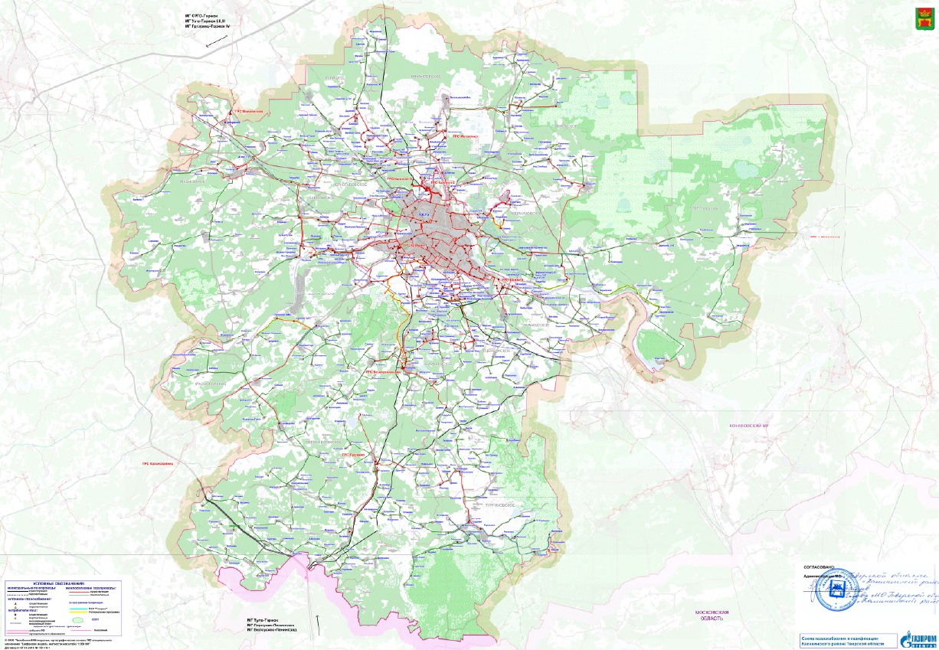


ПЕРСПЕКТИВЫ РАЗВИТИЯ ГАЗИФИКАЦИИ И ГАЗОСНАБЖЕНИЯ
МО «Калининский район»
Необходимо построить 1 329 км межпоселковых и распределительных газовых сетей, что предоставит возможность газификации 41 822 домовладений
в 280 населенных пунктах, 9 социально-значимых объектов
Суммарные затраты составят 7 772,7 млн руб.
Требуется реконструкция объектов газотранспортной системы ПАО «Газпром»
(ГРС Калинин-1, Калинин-2, Верхневолжская). Мероприятия реализуются за счет инвестиций ПАО «Газпром».
Расчеты выполнены в соответствии со схемой газоснабжения и газификации муниципального образования

Slide 5
Реестр межпоселковых газопроводов, строительство которых требуется
для газификации МО «Калининский район»
№ п/п | Наименование газопровода | Протяженность, км | Стоимость, млн руб. | Социальная значимость
 |  |  |  | количество населенных пунктов, ед. | количество домовладений, ед. | Удельная стоимость 1 домовладения, тыс. руб.
1 | ГРС Металлист – Стрельниково – ГРС Калинин-2,3 (кольцевой газопровод); Загородный – Баламутово | 14,1 | 89,826 | 0 | 0 | 0,0
2 | Газопровод до СНТ Никулинское | 0,5 | 3,185 | 0 | 850 | 3,7
3 | Газопровод до населенных пунктов Панино, Троицкое | 0,9 | 5,734 | 2 | 530 | 10,8
4 | Газопровод до населенного пункта Бушмино | 0,2 | 1,274 | 1 | 104 | 12,3
5 | Газопровод до ИЖС Бирюлино | 0,3 | 1,911 | 0 | 150 | 12,7
6 | Михайловское – Тургиново | 2,8 | 17,838 | 1 | 1 000 | 17,8
7 | Газопровод ИЖС Неготино – ИЖС Володино – ИЖС Колесниково – ИЖС Вишенки – СНТ Крапивня – СНТ Тверьснаб – СНТ Универсал – СНТ Сосенки | 7,6 | 48,417 | 0 | 2 520 | 19,2
8 | Газопровод до населенных пунктов Греблево, Кольцово | 2,2 | 14,015 | 2 | 636 | 22,0
9 | Газопровод до ИЖС Каменка, ИЖС Рябеево, ИЖС Мотавино, ИЖС Прудищи | 9,6 | 61,158 | 0 | 2 690 | 22,7

Slide 6
Реестр межпоселковых газопроводов, строительство которых требуется
для газификации МО «Калининский район» (продолжение)
№ п/п | Наименование газопровода | Протяженность, км | Стоимость, млн руб. | Социальная значимость
 |  |  |  | количество населенных пунктов, ед. | количество домовладений, ед. | Удельная стоимость 1 домовладения, тыс. руб.
10 | Газопровод до населенного пункта Поддубье, СНТ Каблуковское, СНТ Озон, СНТ Грёзы, СНТ Волга, СНТ Тверской посад, СНТ Синтетик | 14,2 | 90,463 | 1 | 3 092 | 29,3
11 | Газопровод до населенных пунктов Ветлино, Андрианово | 2,4 | 15,289 | 2 | 492 | 31,1
12 | Газопровод до населенного пункта Протасово | 2,2 | 14,015 | 1 | 400 | 35,0
13 | Газопровод до населенных пунктов Напрудное, Аксинькино | 4,8 | 30,579 | 2 | 860 | 35,6
14 | Газопровод до населенного пункта Новинки | 4,8 | 30,579 | 1 | 797 | 38,4
15 | Газопровод до населенных пунктов Костьково, Головочёво, Дудино, Большие Горки, Пенчино, Савино, Зинцово | 10,6 | 67,528 | 7 | 1717 | 39,3
16 | Езвино – Поддубки-Покровское-Малое Алексеевское | 3,6 | 22,934 | 3 | 575 | 39,9
17 | Лели – Якимцево | 0,5 | 3,185 | 1 | 76 | 41,9
18 | Газопровод до населенного пункта Бор | 0,4 | 2,548 | 1 | 60 | 42,5

Slide 7
Реестр межпоселковых газопроводов, строительство которых требуется
для газификации МО «Калининский район» (продолжение)
№ п/п | Наименование газопровода | Протяженность, км | Стоимость, млн руб. | Социальная значимость
 |  |  |  | количество населенных пунктов, ед. | количество домовладений, ед. | Удельная стоимость 1 домовладения, тыс. руб.
19 | Зеленый – Рязаново – Доншино – Любохово – Сельцо | 8,1 | 51,602 | 4 | 1 168 | 44,2
20 | Газопровод до населенных пунктов Марково, Вологино, Ульяново, Кишкино, Ельзово, Ферязкино | 8,9 | 56,698 | 6 | 1242 | 45,7
21 | Газопровод до населенного пункта Мозжарино | 0,7 | 4,459 | 1 | 97 | 46,0
22 | Газопровод до населенных пунктов Шигалово, Рябеевская поляна | 0,9 | 5,734 | 2 | 122 | 47,0
23 | Газопровод до населенных пунктов Козино | 0,2 | 1,274 | 1 | 27 | 47,2
24 | Заволжский – Старое Брянцево | 1,7 | 10,83 | 1 | 200 | 54,2
25 | Газопровод до населенных пунктов Прокофьево, Гришино | 0,2 | 1,274 | 2 | 23 | 55,4
26 | Беле-Кушальское – Помисово – Головино – Пчельниково – Погорельцы – Коленово –Пантелеево – Романово | 8,4 | 53,513 | 8 | 930 | 57,5
27 | Новинки – Доншино | 2,8 | 17,838 | 1 | 307 | 58,1
28 | Путилово – Моркино-Городище – Дубровки | 4,1 | 26,119 | 2 | 449 | 58,2
29 | Устье – Тверца | 0,8 | 5,096 | 1 | 85 | 60,0

Slide 8
Реестр межпоселковых газопроводов, строительство которых требуется
для газификации МО «Калининский район» (продолжение)
№ п/п | Наименование газопровода | Протяженность, км | Стоимость, млн руб. | Социальная значимость
 |  |  |  | количество населенных пунктов, ед. | количество домовладений, ед. | удельная стоимость 1 домовладения, тыс. руб.
30 | Газопровод до населенного пункта Кадино | 0,2 | 1,274 | 1 | 21 | 60,7
31 | Газопровод до населенных пунктов Калистово, Рагозино, Сухарево | 3,3 | 21,023 | 3 | 340 | 61,8
32 | Рязаново – Башмаково – Царёво – Курово – Петровское – Крюково – Кашино – Анисимово –Заовражье – Филипцево | 18,3 | 116,582 | 9 | 1 602 | 72,8
33 | Газопровод до населенных пунктов Сакулино, Кашенцево, Троица, Крутые горки, Нездылово, Новое Чопрово, Кулицкая, Рагодино, Старое Чопрово, Красный Бор | 13,7 | 87,277 | 10 | 1 114 | 78,3
34 | Старый Погост – Труново – Перхурово – Азарниково – Чудово – Бакшеево – Маслово – Козлятьево | 14,4 | 91,737 | 7 | 1 043 | 88,0
35 | Газопровод до населенных пунктов Рубцово, Беседы | 4,5 | 28,668 | 2 | 317 | 90,4
36 | Газопровод до населенных пунктов Староселье, Рождественно, Борзенево, Бортниково, Коробейниково, Ливинцево, Захарьино, Нестерово | 23,1 | 147,161 | 8 | 1584 | 92,9

Slide 9
Реестр межпоселковых газопроводов, строительство которых требуется
для газификации МО «Калининский район» (продолжение)
№ п/п | Наименование газопровода | Протяженность, км | Стоимость, млн руб. | Социальная значимость
 |  |  |  | количество населенных пунктов, ед. | количество домовладений, ед. | удельная стоимость 1 домовладения, тыс. руб.
37 | Газопровод до населенных пунктов Новенькое, Лесная Поляна | 2,2 | 14,015 | 2 | 146 | 96,0
38 | Дубково – Копылево | 1,7 | 10,83 | 1 | 110 | 98,5
39 | Никифоровское – Губино | 1,8 | 11,467 | 1 | 113 | 101,5
40 | Газопровод до населенных пунктов Федоровское, Савино, Львово, Марьино, Володеево, Гудово, Антоново, Порядино, Шульгино, Шалайково, Красная Гора | 30,4 | 193,666 | 11 | 1 815 | 106,7
41 | Савино – Сухой Ручей | 1,8 | 11,467 | 1 | 100 | 114,7
42 | Медное – Волынцево – Тутань – Тухинь – Кумордино – Рождество – Ивановское – Стренево – Князево | 26,6 | 169,458 | 8 | 1 361 | 124,5
43 | Газопровод до населенных пунктов Нестерово, Федурино, Саматово, Круплянка, Волосово, Шилово, Зиновьево | 15,5 | 98,744 | 7 | 767 | 128,7
44 | Старый Погост – Федосово | 1,3 | 8,282 | 1 | 60 | 138,0
45 | Боровлёво-3 – ИЖС Игнатово – ИЖС Симоново – ИЖС Красная Новь – Куркино – Цветково – Шокорово – Сушково – Починки – Иванцево – ГРС Верхневолжская | 42,2 | 268,84 | 6 | 1 894 | 141,9

Slide 10
Реестр межпоселковых газопроводов, строительство которых требуется
для газификации МО «Калининский район» (продолжение)
№ п/п | Наименование газопровода | Протяженность, км | Стоимость, млн руб. | Социальная значимость
 |  |  |  | количество населенных пунктов, ед. | количество домовладений, ед. | удельная стоимость 1 домовладения, тыс. руб.
46 | Большое Гришкино – Старково – Губино | 8,8 | 56,061 | 2 | 388 | 144,5
47 | Газопровод до населенных пунктов Заборье, Афанасьево, Якшино, Сеславье, Лаптево, Сельцо-Подъелышево | 16,1 | 102,567 | 6 | 702 | 146,1
48 | Иенево – Домниково | 2,5 | 15,927 | 1 | 108 | 147,5
49 | Орша – Денисово – Сбынь – Пургасово | 6 | 38,224 | 3 | 247 | 154,8
50 | Чуприяново – Щербинино – Поминово – Осекино – Марьино | 4,8 | 30,579 | 4 | 186 | 164,4
51 | Газопровод до населенных пунктов Горбово, Хохряково, Арининское, Симоново, Амачкино, Долгушево | 11 | 70,077 | 6 | 405 | 173,0
52 | Заборовье – Лисицкий бор – Лисицы – Мишнево –Сергеевка – Судимирка – Левобережная – Видогощи | 34,1 | 217,238 | 7 | 1 244 | 174,6
53 | Газопровод до населенных пунктов Арисково, Котельников | 1,1 | 7,008 | 2 | 40 | 175,2
54 | Киево – Лясково – Садыково – Теребино – Жирносово – Заболотье – Трестино – Мухино – Заречье – Новосельцы – Ивановские Горки – Лясмово – Ивановское | 20,8 | 132,509 | 12 | 729 | 181,8

Slide 11
Реестр межпоселковых газопроводов, строительство которых требуется
для газификации МО «Калининский район» (продолжение)
№ п/п | Наименование газопровода | Протяженность, км | Стоимость, млн руб. | Социальная значимость
 |  |  |  | количество населенных пунктов, ед. | количество домовладений, ед. | удельная стоимость 1 домовладения, тыс. руб.
55 | Газопровод до населенных пунктов Дуденцы, Кошелево, Малые Горки, Бегуново | 2,8 | 17,838 | 4 | 98 | 182,0
56 | Каблуково – Ильино – Тенешкино – Курганово – СНТ Эдельвейс | 11,7 | 74,536 | 3 | 375 | 198,8
57 | Езвино – Турово – Вески – Маяк – Яковлево – Сотцы – Яменское – Фефелово – Шипулино – Глездово – Львово –Ананьино | 17,2 | 109,574 | 11 | 536 | 204,4
58 | Газопровод до населенного пункта Букарево | 1,5 | 9,556 | 1 | 45 | 212,4
59 | Газопровод до населенного пункта Полупустошь | 0,8 | 5,096 | 1 | 23 | 221,6
60 | Горохово – Прибытково | 2,6 | 16,564 | 1 | 71 | 233,3
61 | ГРС Пушкино – Емельянцево – Матвеевское – Рябцево – Клеопино – Любалево – Устиново – Ручково – Большое Селище – Зверево | 23,7 | 150,983 | 10 | 645 | 234,1
62 | Газопровод до населенных пунктов Настасино, Мерлово, Почеп, Григорьево, Давыдово | 19,3 | 122,953 | 5 | 459 | 267,9
63 | Газопровод до населенных пунктов Чадово, Дуденево | 2,5 | 15,927 | 2 | 59 | 269,9
64 | Мухино – Осинки – Фенино – Буявино | 9,3 | 59,247 | 3 | 217 | 273,0
65 | Газопровод до населенных пунктов Писково, Ананьино | 1,2 | 7,645 | 2 | 28 | 273,0

Slide 12
Реестр межпоселковых газопроводов, строительство которых требуется
для газификации МО «Калининский район» (продолжение)
№ п/п | Наименование газопровода | Протяженность, км | Стоимость, млн руб. | Социальная значимость
 |  |  |  | количество населенных пунктов, ед. | количество домовладений, ед. | Удельная стоимость 1 домовладения, тыс. руб.
66 | Бочарниково-Борисово | 1,6 | 10,193 | 1 | 35 | 291,2
67 | Газопровод до населенных пунктов Люшино, Новое, Нешарово, Большое Бесково, Войлово, Симоново, Пирогово, Киверниково, Нелидово, Леушино, Пяткино, Абутьково, Подолово | 28,4 | 180,925 | 13 | 597 | 303,1
68 | Станция Кулицкая – Красная Пресня – Трубино | 4,8 | 30,579 | 2 | 100 | 305,8
69 | Щекотово – Носово – Слободка | 2,3 | 14,652 | 2 | 44 | 333,0
70 | Новое Брянцево – Брянцево | 0,4 | 2,548 | 1 | 7 | 364,0
71 | Новосельцы – Голобово | 2,3 | 14,652 | 1 | 33 | 444,0
72 | Газопровод до населенных пунктов Климтино, Ремязино | 2,7 | 17,201 | 2 | 35 | 491,5
73 | Кунькино – Блиново – Третьяково – Калистово – Киселёво – Комсомольский – Полубратово – Табуково –Захарово – Зерново | 16,1 | 102,567 | 9 | 206 | 497,9
74 | ГРС Пушкино – Бельцы – Гинделево – Слободка – Озерецкое | 9,9 | 63,069 | 4 | 101 | 624,4
12

Slide 13
Реестр межпоселковых газопроводов, строительство которых требуется
для газификации МО «Калининский район» (продолжение)
№ п/п | Наименование газопровода | Протяженность, км | Стоимость, млн руб. | Социальная значимость
 |  |  |  | количество населенных пунктов, ед. | количество домовладений, ед. | удельная стоимость 1 домовладения, тыс. руб.
75 | Газопровод до населенного пункта Князево | 1 | 6,371 | 1 | 10 | 637,1
76 | Газопровод до населенных пунктов Сельцо, Доборшино, Пищулино, Асаевские Горки | 5,6 | 35,675 | 4 | 53 | 673,1
77 | Газопровод до населенных пунктов Панигино, Матеево, Букстово, Быково, Якимово, Калошино | 16,9 | 107,663 | 6 | 157 | 685,8
78 | Газопровод до населенных пунктов Базыкино, Гришино-2 | 4 | 25,482 | 2 | 36 | 707,8
79 | Газопровод до населенных пунктов Малое Селище, Левково | 1,3 | 8,282 | 2 | 10 | 828,2
80 | Газопровод до населенного пункта Вахново | 2,6 | 16,564 | 1 | 18 | 920,2
13

Slide 14
Реестр межпоселковых газопроводов, строительство которых требуется
для газификации МО «Калининский район» (продолжение)
№ п/п | Наименование газопровода | Протяженность, км | Стоимость, млн руб. | Социальная значимость
 |  |  |  | количество населенных пунктов, ед. | количество домовладений, ед. | удельная стоимость 1 домовладения, тыс. руб.
81 | Змеево – Пуково – Софьино – Александровка | 7,6 | 48,417 | 3 | 52 | 931,1
82 | Львово – Малое Селище – Коробено | 6,1 | 38,861 | 2 | 39 | 996,4
83 | Суховерково – Кунькино – Благодатная | 7,1 | 45,231 | 2 | 44 | 1 028,0
84 | Газопровод до населенных пунктов Тельятево, Княгинькино, Бебелево | 9,1 | 57,973 | 3 | 41 | 1 414,0
85 | Большие Борки – Гильнево | 4,4 | 28,031 | 1 | 13 | 2 156,2
 | ИТОГО: | 651,5 | 4 150,4 | 280 | 41 822 | 99,2
Объем строительства внутрипоселковых газовых сетей для газификации МО «Калининский район» ИТОГО: |  | 677,5 | 3622,3 | 280 | 41822 | 86,6
14

Slide 15
Газификация муниципального образования «Кимрский район»
Тверской области

Slide 16
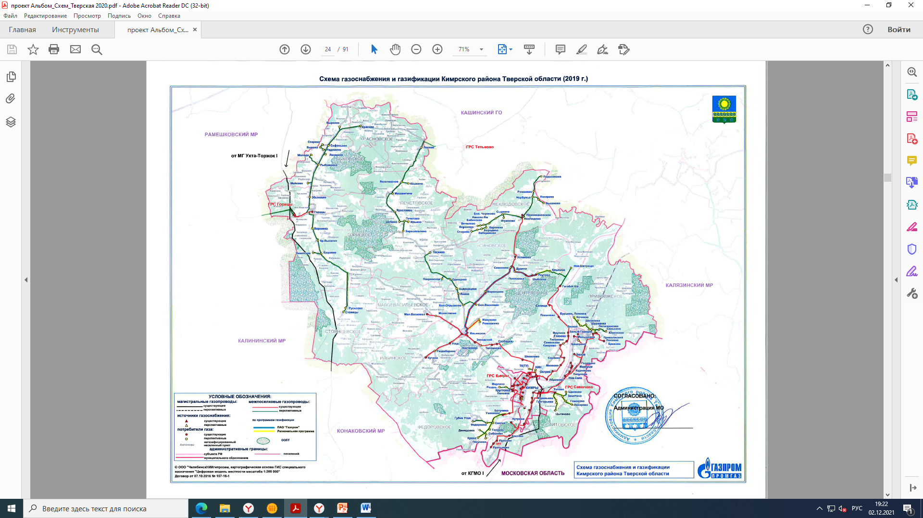
ПЕРСПЕКТИВЫ РАЗВИТИЯ ГАЗИФИКАЦИИ И ГАЗОСНАБЖЕНИЯ
МО «Кимрский район»
Необходимо построить 327 км межпоселковых и распределительных газовых сетей,
что предоставит возможность газификации 5 258 домовладений
в 78 населенных пунктах, 5 социально-значимых объектов.
Суммарные затраты составят 1 583,8 млн руб.
Расчеты выполнены в соответствии со схемой газоснабжения и газификации муниципального образования

Slide 17
Реестр межпоселковых газопроводов, строительство которых требуется
для газификации МО «Кимрский район»
№ п/п | Наименование газопровода | Протяженность, км | Стоимость, млн руб. | Социальная значимость
 |  |  |  | количество населенных пунктов, ед. | количество домовладений, ед. | удельная стоимость 1 домовладения, тыс. руб.
1 | Газопровод до населенных пунктов Башарино, Семенкова, Раздобарино, Молостовово, Воронцово, Симоново, Дудино, Большое Васильево, Мануково, Ромашкино, Костенево | 2,2 | 17,796 | 11 | 493 | 36,1
2 | Ушаковка – Топорок – Демидовка – Соболево – Пекуново – Крева | 9,6 | 77,657 | 5 | 1382 | 56,2
3 | Ушаковка – Святье – Федоровка – Губин Угол | 4 | 32,357 | 3 | 487 | 66,4
4 | Приволжский – Пелагеинское – Шурманка – Шепелиха –Лесной – Кочнево – Бурцево – Поповка – Сенькино – Юминское | 8,2 | 66,332 | 9 | 602 | 110,2
5 | Титово – Муравьево – Григорьево – Цыганово | 3,5 | 28,313 | 3 | 235 | 120,5
6 | Титово – Замятино – Щелково – Гомоново – Лахирево | 5,2 | 42,064 | 4 | 175 | 240,4
7 | Кимры – Мерлино – Рязань | 3,5 | 28,313 | 2 | 104 | 272,2
8 | Реутово – Клыпино | 2,5 | 20,223 | 1 | 64 | 316,0

Slide 18
Реестр межпоселковых газопроводов, строительство которых требуется
для газификации МО «Кимрский район» (продолжение)
№ п/п | Наименование газопровода | Протяженность, км | Стоимость, млн руб. | Социальная значимость
 |  |  |  | количество населенных пунктов, ед. | количество домовладений, ед. | удельная стоимость 1 домовладения, тыс. руб.
9 | Неклюдово – Сыркино – Игумново – Большое Чириково – Николо-Ям – Бабинское – Вячелово – Вороново – Карповка – Бородино – Набережная – Спирово | 12,6 | 101,925 | 11 | 278 | 366,6
10 | Неклюдово – Норбужье – Назарово – Высоково – Романово – Подосеново | 11,1 | 89,791 | 5 | 242 | 371,0
11 | ГРС Горицы – Збыневля – Рыбушкино – Софоньево – Красное – Выркино – Радомино – Быково – Старово – Лазарево – Молоди – Майково | 26,4 | 213,557 | 11 | 529 | 403,7
12 | Селищи – Новые Шатрищи | 9,3 | 75,23 | 1 | 147 | 511,8
13 | Большое Василево – Большое Огрызково – Янино –Андрейцево – Одинцово – Покровское – Паскино | 18,2 | 147,225 | 6 | 243 | 605,9
14 | ГРС Горицы – Вереинка – Красный Выселок – Кошкино – Никитское – Русилово – Стоянцы | 23,3 | 188,48 | 6 | 277 | 680,4
 | ИТОГО: | 139,6 | 1 129,3 | 78 | 5 258 | 214,8
Объем строительства внутрипоселковых газовых сетей для газификации МО «Кимрский район» ИТОГО: | 287,4 | 457,5 | 78 | 5 258 | 86,4

Slide 19
Газификация муниципального образования «Калязинский район» Тверской области

Slide 20
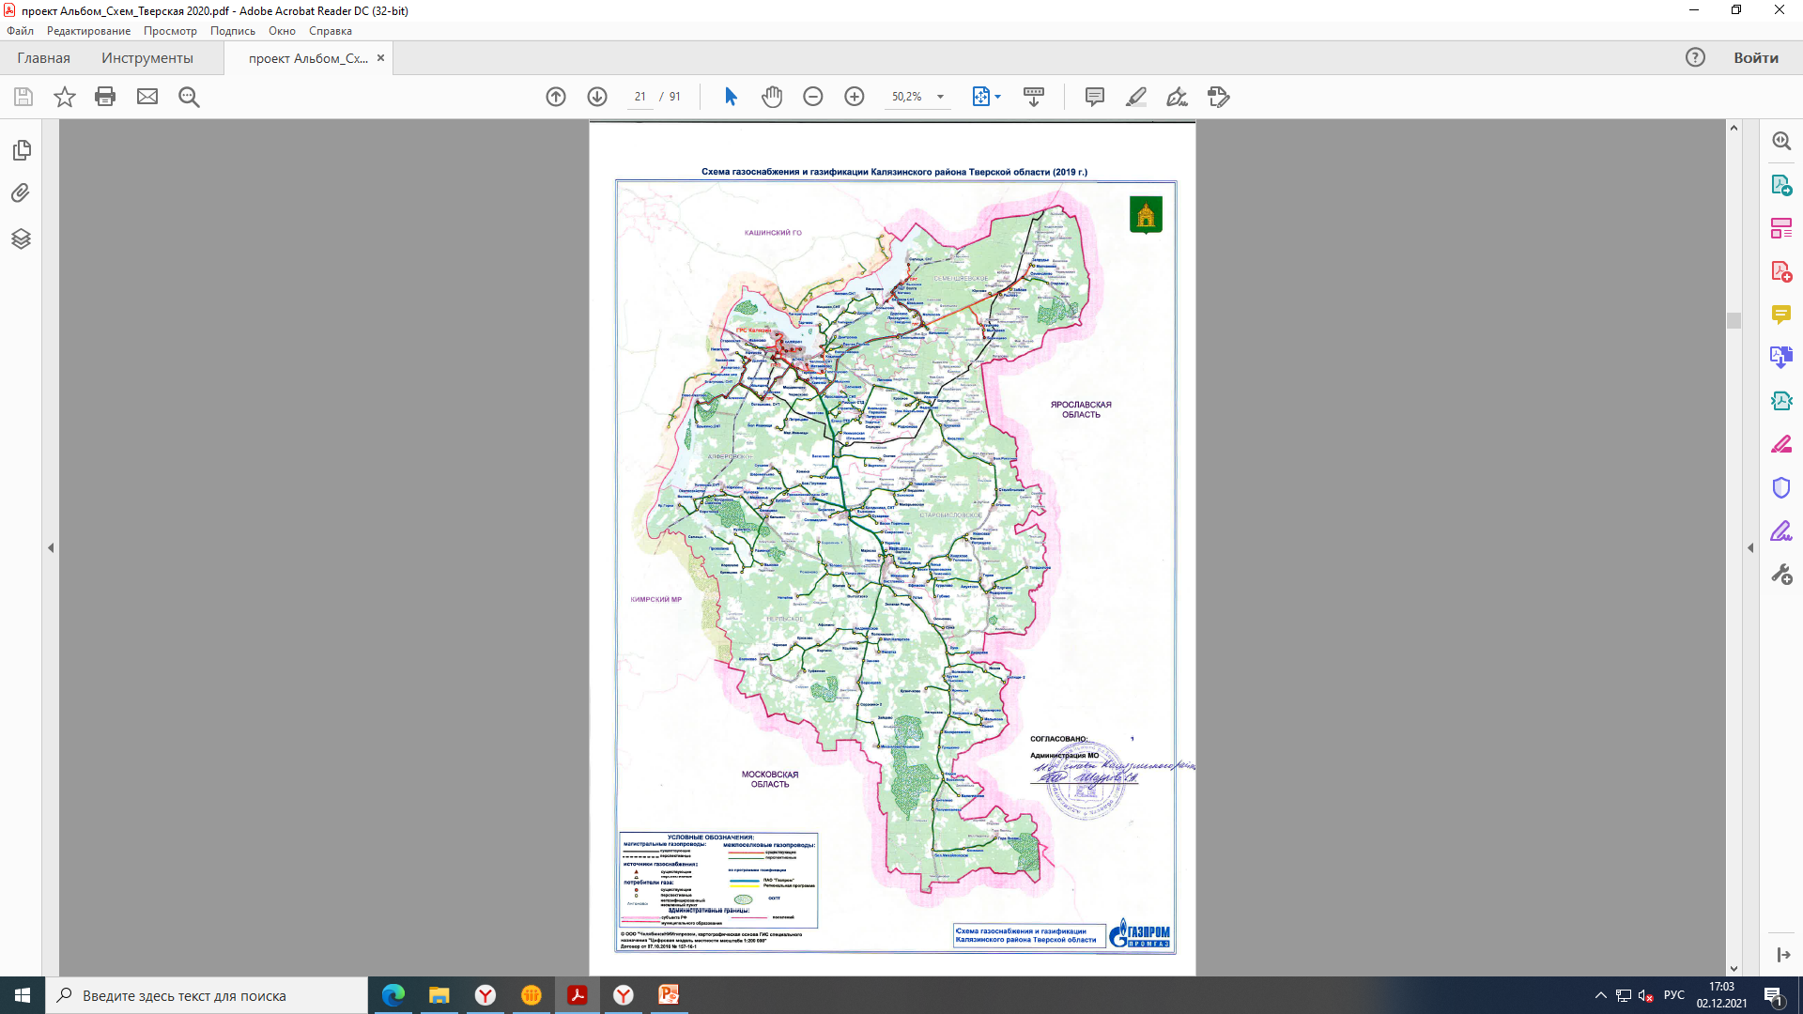
ПЕРСПЕКТИВЫ РАЗВИТИЯ ГАЗИФИКАЦИИ И ГАЗОСНАБЖЕНИЯ
МО «Калязинский район»
Необходимо построить 562 км межпоселковых и распределительных газовых сетей,
что предоставит возможность газификации 7 823 домовладений
в 164 населенных пунктах, 17 социально-значимых объектов
Суммарные затраты составят 2 619,2 млн руб.
Расчеты выполнены в соответствии со схемой газоснабжения и газификации муниципального образования

Slide 21
Реестр межпоселковых газопроводов, строительство которых требуется
для газификации МО «Калязинский район»
№ п/п | Наименование газопровода | Протяженность, км | Стоимость, млн руб. | Социальная значимость
 |  |  |  | количество населенных пунктов, ед. | количество домовладений, ед. | удельная стоимость 1 домовладения, тыс. руб. .
1 | Газопровод до населенного пункта Рылово | 0,2 | 1,347 | 1 | 37 | 36,4
2 | ГРС Калязин – Мордвиново – Чернохово – Петрецево –Малые Иванищи – Большие Иванищи – Носатово –Высоково | 13,5 | 90,921 | 7 | 1027 | 88,5
3 | Благуново – Ильицино – Совачево – Осташково | 3,1 | 20,878 | 3 | 235 | 88,8
4 | Поречье – Саврасово – Теремец – Нерльская – Марково | 2 | 13,47 | 4 | 147 | 91,6
5 | Ново-Окатово – Брыкино | 0,5 | 3,367 | 1 | 35 | 96,2
6 | Юряхино – Богданово – Охотхозяйство – Скнятино – Волнога – Коротково – Красная Горка | 7 | 47,144 | 6 | 423 | 111,5
7 | Газопровод до населенного пункта Юрново | 0,4 | 2,694 | 1 | 22 | 122,5
8 | Газопровод до населенного пункта Зобово | 0,2 | 1,347 | 1 | 11 | 122,5
9 | Авсергово – Коноплино – Никитское | 1,8 | 12,123 | 2 | 97 | 125,0

Slide 22
Реестр межпоселковых газопроводов, строительство которых требуется
для газификации МО «Калязинский район» (продолжение)
№ п/п | Наименование газопровода | Протяженность, км | Стоимость, млн руб. | Социальная значимость
 |  |  |  | количество населенных пунктов, ед. | количество домовладений, ед. | Удельная стоимость 1 домовладения, тыс. руб.
10 | Толстоухово – Мышино | 1,1 | 7,408 | 1 | 57 | 130,0
11 | Заречный – Екатериновка – Лесная Поляна – Дмитровка – Тарчево – Панкратово – Чигирёво – Мицеево – Доскино – Носово – Васюсино – Копылово | 17,2 | 115,84 | 11 | 739 | 156,8
12 | Малахово – Бачманово | 0,4 | 2,694 | 1 | 15 | 179,6
13 | Высоково – Берегово – Соломидино – Приволжские дачи – Шереметьево – Сущево – Капшино – Раменье –Кулигино – Быково – Королево – Кривцово – Провалино – Селищи-1 | 22,2 | 149,514 | 13 | 762 | 196,2
14 | Нагорское – Хализево – Подол – Малыхово –Будимирово | 4,7 | 31,654 | 4 | 158 | 200,3
15 | Нерль – Окатово – Буян – Калабриево – Вески Нероновские – Мякишево – Пенье – Инархово – Головково – Фенино – Петрецево – Ивановка | 12,5 | 84,186 | 11 | 413 | 203,8
16 | Поречье – Сухарево – Вески Поречские | 3,2 | 21,552 | 2 | 103 | 209,2
17 | Высоково – Болдиново – Зыковская – Макарьевская –Бердовка – Тимирязево | 8,9 | 59,94 | 5 | 267 | 224,5
18 | Газопровод до населенных пунктов Звездино, Проскурино, Дорохино | 0,9 | 6,061 | 3 | 22 | 275,5

Slide 23
Реестр межпоселковых газопроводов, строительство которых требуется
для газификации МО «Калязинский район» (продолжение)
№ п/п | Наименование газопровода | Протяженность, км | Стоимость, млн руб. | Социальная значимость
 |  |  |  | количество населенных пунктов, ед. | количество домовладений, ед. | удельная стоимость 1 домовладения, тыс. руб.
19 | Газопровод до населенных пунктов Иванково, Староселка | 2,3 | 15,49 | 2 | 56 | 276,6
20 | Пенье – Тимонино – Ефимово – Курилово – Губино –Апухтино – Горки – Федоровское – Плутино – Твердилово | 15,6 | 105,064 | 9 | 364 | 288,6
21 | Газопровод до населенных пунктов Якимовская, Заручье, Серково, Петрушино, Парашино, Инальцево, Сосновка | 8,1 | 54,553 | 7 | 183 | 298,1
22 | Вистленево – Зеленая Роща – Устье – Осиновец – Сужа – Луки – Дидирево – Волковойна – Крутая –Пысково – Яринское – Кузнечково – Нагорское –Воскресенское – Гришкино – Садки – Ворынино –Белоглазово – Бителево – Полумихалево – Большое Михайловское – Конякино – Гора Пневиц | 46 | 309,805 | 22 | 987 | 313,9
23 | Нерль – Вистленево – Положилово – Ксыкино – Филатка – Малое Нагорское – Зиново – Воронцово – Сорокино-2 – Зайцево – Махайлово – Чириково | 24,9 | 167,699 | 10 | 487 | 344,4

Slide 24
Реестр межпоселковых газопроводов, строительство которых требуется
для газификации МО «Калязинский район» (продолжение)
№ п/п | Наименование газопровода | Протяженность, км | Стоимость, млн руб. | Социальная значимость
 |  |  |  | количество населенных пунктов, ед. | количество домовладений, ед. | удельная стоимость 1 домовладения, тыс. руб.
24 | Семендяево – Запрудье – Молчаново | 1,9 | 12,796 | 2 | 37 | 345,8
25 | Семендяево – Старово | 2,7 | 18,184 | 1 | 52 | 349,7
26 | Волковойна – Новое – Селищи-2 | 6,3 | 42,43 | 2 | 107 | 396,5
27 | Парашино – Липовка – Щелково – Красное – Новое Никольское – Исаково – Федюлино – Родионово –Бородулино – Плоховка – Киселево – Большое Рогатино – Старобислово – Сталино | 27,9 | 187,903 | 13 | 444 | 423,2
28 | Положилово – Андреевское – Афонино – Кортино – Туфаново – Крюково – Черково – Волосово | 15,6 | 105,064 | 7 | 239 | 439,6
29 | Вистленево – Выползово – Боково – Сандырево – Романово – Непейно – Попово – Сорокино-1 | 14,7 | 99,003 | 7 | 223 | 444,0
30 | Василёво – Ремнево – Хонино | 2,7 | 18,184 | 2 | 28 | 649,4
31 | Василево – Елзыково – Вертягино – Осечек | 7,2 | 48,491 | 3 | 46 | 1 054,2
 | ИТОГО: | 275,7 | 1 856,8 | 164 | 7 823 | 237,4
Объем строительства внутрипоселковых газовых сетей для газификации МО «Калязинский район» ИТОГО: |  | 286,3 | 762,4 | 164 | 7823 | 97,4

Slide 25
Газификация муниципального образования «Конаковский район» Тверской области

Slide 26
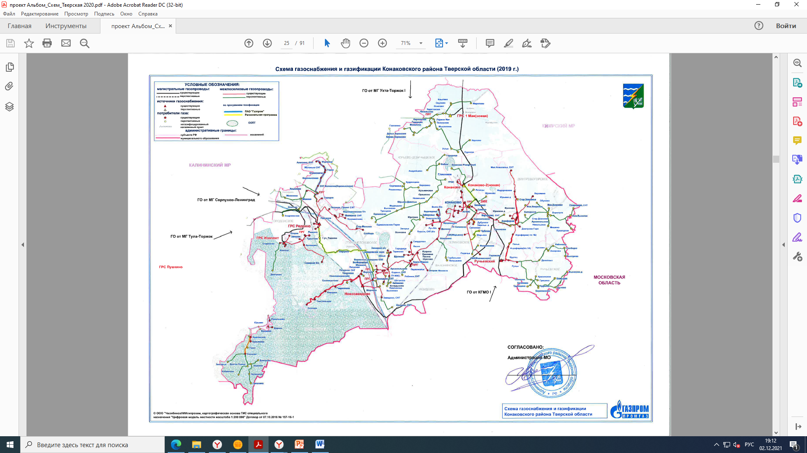
ПЕРСПЕКТИВЫ РАЗВИТИЯ ГАЗИФИКАЦИИ И ГАЗОСНАБЖЕНИЯ
МО «Конаковский район»
Необходимо построить ГРС 1 Мая (перспективная), 516 км межпоселковых и распределительных газовых сетей,
что предоставит возможность газификации 10 029 домовладений
в 114 населенных пунктах ,
8 социально-значимых объектов
Суммарные затраты составят 3 806,0 млн руб.
Расчеты выполнены в соответствии со схемой газоснабжения и газификации муниципального образования

Slide 27
Реестр межпоселковых газопроводов, строительство которых требуется
для газификации МО «Конаковский район»
№ п/п | Наименование газопровода | Протяженность, км | Стоимость, млн руб. | Социальная значимость
 |  |  |  | Количество населенных пунктов, ед. | Количество домовладений, ед. | Удельная стоимость 1 домовладения, тыс. руб.
1 | Газопровод до ИЖС Кабаново | 0,1 | 0,871 | 0 | 131 | 6,6
2 | Газопровод до населенного пункта Шорново | 0,3 | 2,613 | 1 | 196 | 13,3
3 | Завидово – Концово | 4,2 | 36,582 | 1 | 1 636 | 22,4
4 | Газопровод до Демидово | 1,3 | 11,323 | 1 | 240 | 47,2
5 | Газопровод до населенного пункта Новое Завражье | 0,3 | 2,613 | 1 | 51 | 51,2
6 | Газопровод до населенного пункта Пенье | 0,2 | 1,742 | 1 | 32 | 54,4
7 | Газопровод до населенного пункта Селиверстово | 0,5 | 4,355 | 1 | 65 | 67,0
8 | Кабаново – Кочедыково | 0,4 | 3,484 | 1 | 33 | 105,6
9 | Городня – Воскресенское – Голениха – Старая Ведерня – Смолино – Новое Семёновское – Старое Семёновское –Городище – Ошурково – Мятлево | 18,1 | 157,651 | 9 | 1 279 | 123,3
10 | Лазурная – Мирный | 0,5 | 4,355 | 1 | 30 | 145,2

Slide 28
Реестр межпоселковых газопроводов, строительство которых требуется
для газификации МО «Конаковский район»
№ п/п | Наименование газопровода | Протяженность, км | Стоимость, млн руб. | Социальная значимость
 |  |  |  | Количество населенных пунктов, ед. | Количество домовладений, ед. | удельная стоимость 1 домовладения, тыс. руб.
11 | Газопровод до населенных пунктов Марьино, Чублово | 3,3 | 28,743 | 2 | 194 | 148,2
12 | Юрьево-Девичье – Заборовье – Юрятино – Загорье –Осиновка | 9,5 | 82,745 | 4 | 511 | 161,9
13 | Синцово – Долгая Пожня – Койдиново – Бережки –Дмитрово – Зеленцино – Гришкино | 13,1 | 83,455 | 6 | 456 | 183,0
14 | Верханово – Сенинское – Колодкино – Воронуха – Обухово – Новое Домкино – Старое Домкино – Нокольское – Мишино –Архангельское – Кувалдино – Нижние Выселки – Спиридово | 28,8 | 250,847 | 12 | 1 330 | 188,6
15 | Юрьево-Девичье – Новенькое – Орешково – Кузьминское –Глиники – Бабня – Андрейцево – Сурсово | 18,4 | 160,264 | 7 | 620 | 258,5
16 | Газопровод до населенного пункта Узкол | 2,1 | 18,291 | 1 | 68 | 269,0
17 | Кошелево – Межево – Козлово – Андреевское – Меженино – Миснево – Полукарпово – Кузьминка – Кузьминское | 21 | 182,91 | 8 | 634 | 288,5

Slide 29
Реестр межпоселковых газопроводов, строительство которых требуется
для газификации МО «Конаковский район»
№ п/п | Наименование газопровода | Протяженность, км | Стоимость, млн руб | Социальная значимость
 |  |  |  | Количество населенных пунктов, ед. | Количество домовладений, ед. | удельная стоимость 1 домовладения, тыс. руб.
18 | Газопровод до населенных пунктов Первое Мая, Поповское, Мыслятино, Устье, Городище, Харламово | 13,8 | 120,198 | 6 | 412 | 291,7
19 | ГРС 1 Мая (новая) – Осипово – Окулово – Клыпино – Мерилово – Харитоново – Никольское | 10,6 | 92,326 | 6 | 290 | 318,4
20 | Газопровод до населенного пункта Рябинки | 3 | 26,13 | 1 | 81 | 322,6
21 | Елдино – Павлюково – Шестаково – Высоково | 4 | 34,84 | 3 | 101 | 345,0
22 | Газопровод до населенных пунктов Поречье, Филимоново | 3,6 | 31,356 | 2 | 67 | 468,0
23 | Верханово – Юренево | 1,8 | 15,678 | 1 | 33 | 475,1
24 | Новошилово – Горбасьево – Полушкино | 5,3 | 46,163 | 2 | 83 | 556,2
25 | Газопровод до населенных пунктов Кудрявцево, Сергеевка, Ременницы, Коровино, Медведево | 22,9 | 199,459 | 5 | 351 | 568,3

Slide 30
Реестр межпоселковых газопроводов, строительство которых требуется
для газификации МО «Конаковский район»
№ п/п | Наименование газопровода | Протяженность, км | Стоимость, млн руб. | Социальная значимость
 |  |  |  | Количество населенных пунктов, ед. | Количество домовладений, ед. | удельная стоимость на 1 домовладение, тыс.руб.
26 | Газопровод до населенных пунктов Карповское, Говорово, Михалиха, Дальнее Хорошево, Ближнее Хорошево, Головино | 8,7 | 75,777 | 6 | 132 | 574,1
27 | ГРС Редкино – Борцино – Мокшино – ГРС Новозавидово (кольцевой газопровод) | 19,9 | 173,329 | 2 | 255 | 679,7
28 | Нестерово Калининского района – Высоково – Трясцино – Едимоновские Горки –Едимоново Конаковского района | 23,1 | 201,201 | 4 | 263 | 765,0
29 | Ручьи – Данилово – Уразово – Захарово – Рябиково –Слободка – Быстрово | 13,7 | 119,327 | 6 | 148 | 806,3
30 | Газопровод до населенных пунктов Сынково, Ботенево, Трубицино, Гришино, Красинское, Трунино, Баранниково, Большая, Дулово, Высоково | 20,3 | 176,813 | 10 | 209 | 846,0
31 | ГРС Конаково – Речицы – Шумново – ГРС ЗИК (кольцевой газопровод с отводом до Конаково Ривер Клаб) | 26,1 | 227,33 | 2 | 91 | 2 498,1
32 | Синцово – Заозерье | 4,2 | 26,757 | 1 | 7 | 3 822,4
33 | Газопровод до ООО «Завидовские Зори» | 3,6 | 31,356 | 0 | -
 | ИТОГО: | 306,7 | 2 630,9 | 114 | 10 029 | 262,3
Объем строительства внутрипоселковых газовых сетей для газификации МО «Конаковский район» ИТОГО: |  | 209,3 | 1175,2 | 114 | 10 029 | 117,1

Slide 31
Газификация муниципального образования «Старицкий район»
Тверской области

Slide 32
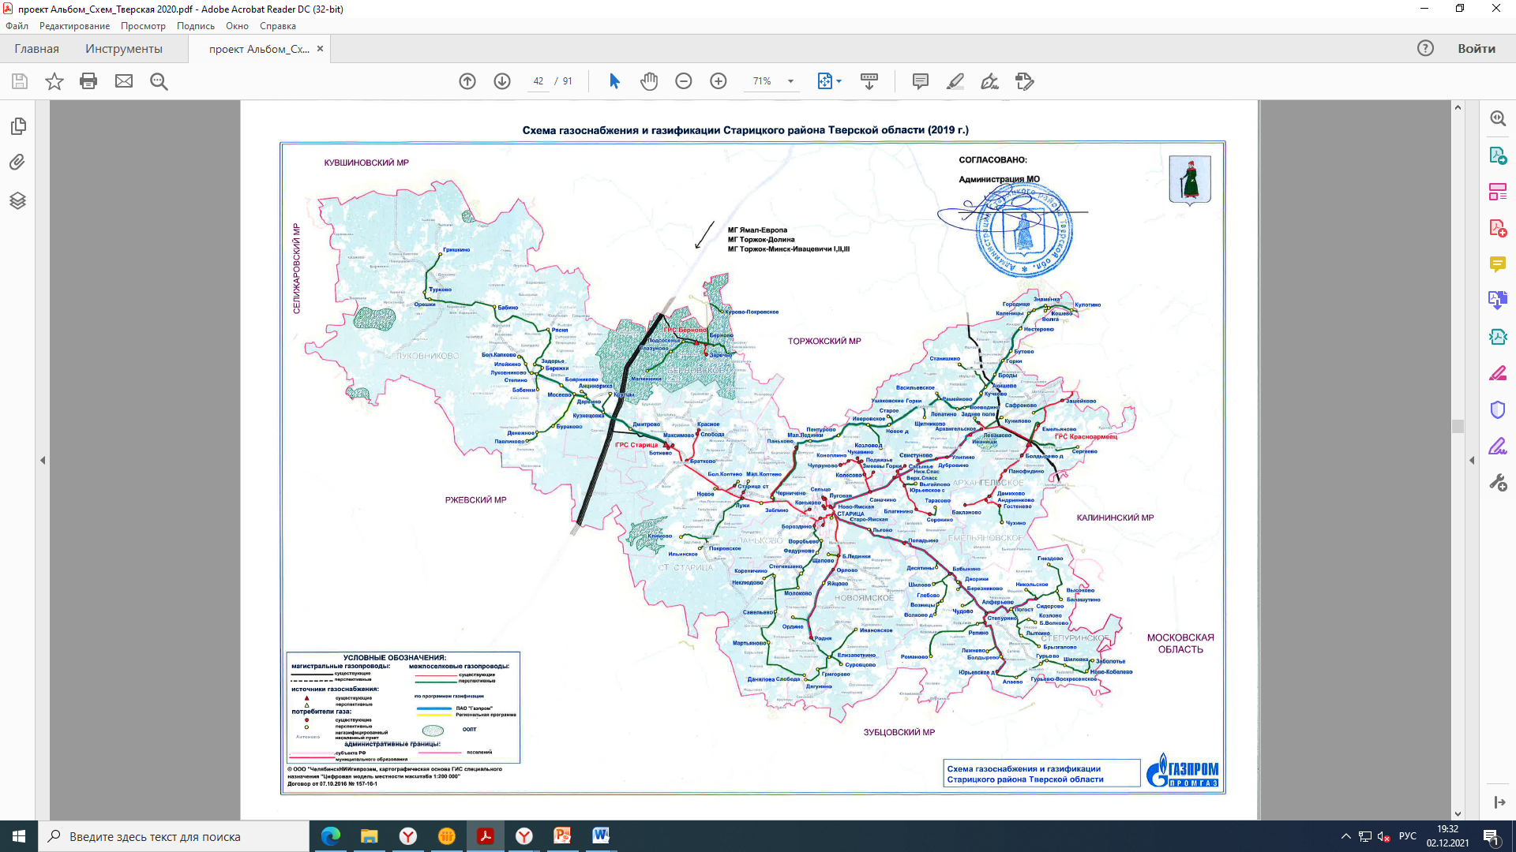
ПЕРСПЕКТИВЫ РАЗВИТИЯ ГАЗИФИКАЦИИ И ГАЗОСНАБЖЕНИЯ
МО «Старицкий район»
Необходимо построить 355 км межпоселковых и распределительных газовых сетей,
что предоставит возможность газификации 3 163 домовладений
в 88 населенных пунктах, 38 социально-значимых объектов
Суммарные затраты составят 1 785,7 млн руб.
Расчеты выполнены в соответствии со схемой газоснабжения и газификации муниципального образования

Slide 33
Реестр межпоселковых газопроводов, строительство которых требуется
для газификации МО «Старицкий район»
№ п/п | Наименование газопровода | Протяженность, км | Стоимость, млн руб. | Социальная значимость
 |  |  |  | количество населенных пунктов, ед. | количество домовладений, ед. | удельная стоимость 1 домовладение, тыс.руб.
1 | Газопровод до населенного пункта Льгово | 0,2 | 1,383 | 1 | 47 | 29,4
2 | Газопровод до населенного пункта Яйцово | 0,2 | 1,383 | 1 | 35 | 39,5
3 | Газопровод до населенного пункта Малые Лединки | 0,2 | 1,383 | 1 | 26 | 53,2
4 | Газопровод до населенного пункта Новое | 0,4 | 2,765 | 1 | 48 | 57,6
5 | Газопровод до населенного пункта Болдырево | 0,2 | 1,383 | 1 | 22 | 62,9
6 | Степено – Бабенки | 1,9 | 13,135 | 1 | 83 | 158,3
7 | Газопровод до населенного пункта Старое | 1,1 | 7,604 | 1 | 48 | 158,4
8 | Газопровод до населенных пунктов Ушаковские Горки, Щитниково | 1,5 | 10,37 | 2 | 62 | 167,3
9 | Газопровод до населенного пункта Березниково | 0,6 | 4,148 | 1 | 24 | 172,8
10 | Газопровод до населенного пункта Дворики | 0,2 | 1,383 | 1 | 8 | 172,9
11 | Газопровод до населенных пунктов Иверовское, Козлово | 3,5 | 24,196 | 2 | 134 | 180,6
12 | Архангельское – Заднее поле | 0,9 | 6,222 | 1 | 32 | 194,4

Slide 34
Реестр межпоселковых газопроводов, строительство которых требуется
для газификации МО «Старицкий район» (продолжение)
№ п/п | Наименование газопровода | Протяженность, км | Стоимость, млн руб. | Социальная значимость
 |  |  |  | количество населенных пунктов, ед. | количество домовладений, ед. | удельная стоимость 1 домовладение, тыс.руб.
13 | Луковниково – Илейкино – Большое Капково | 2,7 | 18,665 | 2 | 94 | 198,6
14 | Нестерово – Каленицы – Городище – Знаменка – Кошево – Волга – Кулотино – Андреевское – Избрижье | 13,5 | 93,327 | 8 | 388 | 240,5
15 | Газопровод до населенного пункта Десятины | 0,7 | 4,839 | 1 | 20 | 242,0
16 | Газопровод до населенного пункта Ордино | 1,9 | 13,135 | 1 | 47 | 279,5
17 | Газопровод до населенного пункта Кунилово | 2,4 | 16,591 | 1 | 56 | 296,3
18 | Старица станция 1 – Большое Коптево | 0,7 | 4,839 | 1 | 16 | 302,4
19 | Кузнецовка – Крутцы | 2,6 | 17,974 | 1 | 57 | 315,3
20 | Газопровод до населенного пункта Щапово | 1,2 | 8,296 | 1 | 23 | 360,7
21 | Газопровод до населенных пунктов Мосеево, Бураково, Денежное, Павликово | 8,9 | 61,527 | 4 | 166 | 370,6

Slide 35
Реестр межпоселковых газопроводов, строительство которых требуется
для газификации МО «Старицкий район» (продолжение)
№ п/п | Наименование газопровода | Протяженность, км | Стоимость, млн руб. | Социальная значимость
 |  |  |  | количество населенных пунктов, ед. | количество домовладений, ед. | удельная стоимость 1 домовладение, тыс.руб.
22 | Сорокино – Тарасово | 1,7 | 11,752 | 1 | 31 | 379,1
23 | Гостенево – Чухино | 2,1 | 14,518 | 1 | 38 | 382,1
24 | Родня – Елизаветкино – Григорьево – Дягунино – Суровцово – Ивановское | 14,8 | 102,314 | 5 | 207 | 494,3
25 | Степино – Бережки – Задорье – Рясня – Бабино – Орешки – Турково – Гришкино | 30,3 | 209,467 | 7 | 397 | 527,6
26 | Газопровод до населенных пунктов Погост, Лыткино, Брызгалово, Козлово, Большое Волково | 8,7 | 60,144 | 5 | 112 | 537,0
27 | Юрьевское – Выгайлово | 1,4 | 9,678 | 1 | 18 | 537,7
28 | Газопровод до населенного пункта Лежнево | 1,2 | 8,296 | 1 | 15 | 553,1
29 | Газопровод до населенного пункта Чудово | 1,8 | 12,444 | 1 | 19 | 654,9
30 | Сидорово – Никольское – Высоково – Балашутино – Гнездово | 9,8 | 67,748 | 4 | 102 | 664,2
31 | Бороздино – Федурново – Стегнишино – Молоково– Кореничено – Неклюдово – Савельево – Мартьяново – Данилова Слобода | 30,9 | 213,615 | 8 | 317 | 673,9
32 | Бабынино – Глебово – Возницы – Волково – Шилово | 7,2 | 49,774 | 4 | 73 | 681,8

Slide 36
Реестр межпоселковых газопроводов, строительство которых требуется
для газификации МО «Старицкий район» (продолжение)
№ п/п | Наименование газопровода | Протяженность, км | Стоимость, млн руб. | Социальная значимость
 |  |  |  | количество населенных пунктов, ед. | количество домовладений, ед. | удельная стоимость 1 домовладение, тыс.руб.
33 | Степурино – Репино – Романово | 9,7 | 67,057 | 2 | 97 | 691,3
34 | Старица станция 2 – Малое Коптево | 1,5 | 10,37 | 1 | 15 | 691,3
35 | Газопровод до населенных пунктов Акишево, Станишино | 4,9 | 33,874 | 2 | 47 | 720,7
36 | ГРС Красноармеец – Емельяново - Сергеево | 3,2 | 22,122 | 1 | 28 | 790,1
37 | Лужи – Климово – Покровское – Ильинское | 12 | 82,957 | 3 | 89 | 932,1
38 | Юрьевское – Алаево – Гурьево-Воскресенское – Гурьево – Шиловка – Ново-Кобелево – Заболотье | 19,3 | 133,423 | 6 | 118 | 1 130,7
39 | Дарьино – Анцинориха | 1 | 6,913 | 1 | 4 | 1 728,3
 | Итого: | 207,0 | 1 431,1 | 88 | 3 163 | 452,4
Объем строительства внутрипоселковых газовых сетей для газификации МО «Старицкий район» ИТОГО: |  | 148 | 354,6 | 88 | 3 163 | 112,1

Slide 37
Газификация муниципального образования «Зубцовский район» Тверской области

Slide 38
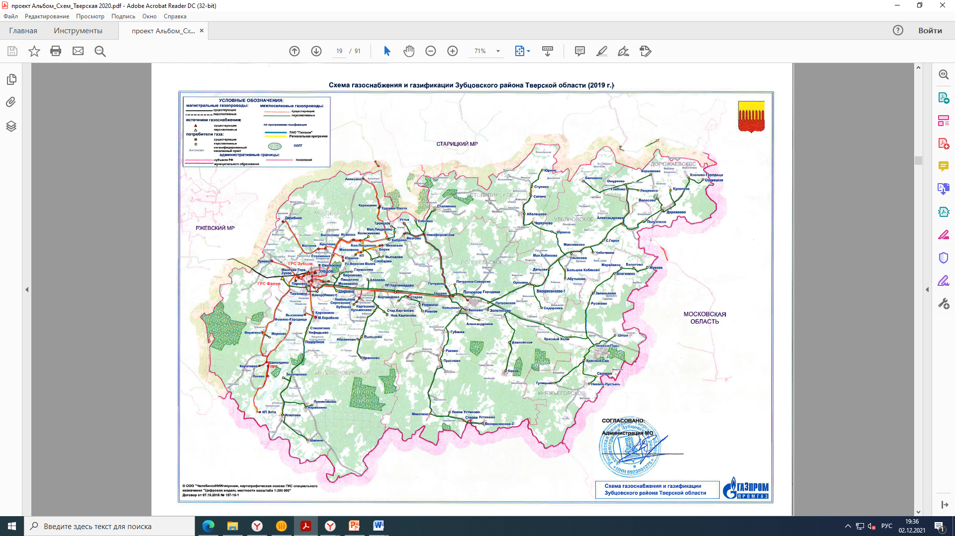
ПЕРСПЕКТИВЫ РАЗВИТИЯ ГАЗИФИКАЦИИ И ГАЗОСНАБЖЕНИЯ
МО «Зубцовский район»
Необходимо построить ГРС Фавор (перспективная), 442 км межпоселковых и распределительных газовых сетей,
что предоставит возможность газификации 4 643 домовладений
в 94 населенных пунктах, 22 социально-значимых объектов
Суммарные затраты составят 2 807 млн руб.
Расчеты выполнены в соответствии со схемой газоснабжения и газификации муниципального образования

Slide 39
Реестр межпоселковых газопроводов, строительство которых требуется
для газификации МО «Зубцовский район»
№ п/п | Наименование газопровода | Протяженность, км | Стоимость, млн руб. | Социальная значимость
 |  |  |  | количество населенных пунктов, ед. | количество домовладений, ед. | удельная стоимость 1 домовладение, тыс. руб.
1 | Газопровод до населенного пункта Колесниково | 0,9 | 6,783 | 1 | 75 | 90,4
2 | Газопровод до населенного пункта Саблино | 2,1 | 15,828 | 1 | 170 | 93,1
3 | Газопровод до населенного пункта Марково | 1 | 7,537 | 1 | 75 | 100,5
4 | Газопровод до населенных пунктов Боброво, Малое Пищалино, Троицкое | 3,6 | 27,134 | 3 | 255 | 106,4
5 | Серговское – Бубново | 0,6 | 4,522 | 1 | 16 | 282,6
6 | Старое – Корчмидово – Ревякино – Ровное | 5 | 37,686 | 3 | 105 | 358,9
7 | Газопровод до населенных пунктов Каргашино, Старое Каргашино, Новое Каргашино, Кузьминово, Рыльцово, Абрамково, Красново | 13,3 | 100,245 | 7 | 277 | 361,9
8 | Газопровод до населенных пунктов Стеклятино, Нефедьево, Поддубное, Золотилово, Карамзино, Луковниково, Игнатово, Шапино | 27,1 | 204,259 | 8 | 506 | 403,7

Slide 40
Реестр межпоселковых газопроводов, строительство которых требуется
для газификации МО «Зубцовский район» (продолжение)
№ п/п | Наименование газопровода | Протяженность, км | Стоимость, млн руб. | Социальная значимость
 |  |  |  | количество населенных пунктов, ед. | количество домовладений, ед. | удельная стоимость 1 домовладение, тыс.руб.
9 | Газопровод до населенных пунктов Петровское, Орловка, Воскресенское-1, Сидоровка – Дальнее, Малое Кобяково, Большое Кобяково, Абутьково, Ульяново, Максимково, Чибичкино, Старые Горки, Александровка | 34,8 | 262,295 | 13 | 638 | 411,1
10 | Газопровод к населенным пунктам Ширкино, Пищалино, Берниково, Гармоново | 5,2 | 39,194 | 4 | 94 | 417,0
11 | Газопровод до населенных пунктов Копылово, Вахново, Александровка, Губинка, Раково, Праслово, Мякотино, Новое Устиново, Старое Устиново, Воскресенское-2 | 32,6 | 245,713 | 10 | 550 | 446,8
12 | Александровка – Глебово – Лещихино – Ошурково –Белавино – Коршиково | 18,3 | 137,931 | 5 | 275 | 501,6
13 | Александровка – Кашенцево – Полухтино – Дорожаево –Волосово – Кулотино – Хлопово Городище – Озерецкое | 20,5 | 154,513 | 7 | 294 | 525,6
14 | Газопровод до населенных пунктов Юркино, Черкуново, Аболешево, Салино, Ступино, Юрино | 17,5 | 131,901 | 6 | 214 | 616,4

Slide 41
Реестр межпоселковых газопроводов, строительство которых требуется
для газификации МО «Зубцовский район» (продолжение)
№ п/п | Наименование газопровода | Протяженность, км | Стоимость, млн руб. | Социальная значимость
 |  |  |  | количество населенных пунктов, ед. | количество домовладений, ед. | удельная стоимость 1 домовладение, тыс. руб.
15 | ГРС Фавор (новая) – Корчимидово – Петровское – Золотилово – Красный Холм – Княжьи Горы – Красный Сад – Тупицыно – Селяево – Николо-Пустынь | 63,9 | 481,628 | 9 | 746 | 645,6
16 | Газопровод до населенного пункта Почурино-Синергия | 1,5 | 11,306 | 1 | 15 | 753,7
17 | Газопровод до населенных пунктов Ивановское, Новое | 9,5 | 71,604 | 2 | 90 | 795,6
18 | Княжьи Горы – Шоша – Русаково – Зеленьково – Благинино – Мерейкино – Болотово – Жуково | 20 | 150,744 | 7 | 169 | 892,0
19 | Никифоровское – Столипино | 4,3 | 32,41 | 1 | 35 | 926,0
20 | Газопровод до населенного пункта Аполево | 1,6 | 12,06 | 1 | 13 | 927,7
21 | Газопровод до населенных пунктов Слобцово, Выгодово | 3,6 | 27,134 | 2 | 25 | 1 085,4
22 | Газопровод до населенного пункта Устье | 1,9 | 14,321 | 1 | 6 | 2 386,8
 | ИТОГО: | 288,80 | 2 176,8 | 94 | 4 643 | 468,8
Объем строительства внутрипоселковых газовых сетей для газификации МО «Зубцовский район» ИТОГО: |  | 153,2 | 630,2 | 94 | 4643 | 135,7

Slide 42









ПЕРСПЕКТИВЫ РАЗВИТИЯ ГАЗИФИКАЦИИ И ГАЗОСНАБЖЕНИЯ
100% газификация 6 муниципальных образований
Калининский район
КОЛИЧЕСТВО ПЕРСПЕКТИВНЫХ ГАЗОРАСПРЕДЕЛИТЕЛЬНЫХ СТАНЦИЙ: 2 ед.
Калязинский район
ПРОТЯЖЕННОСТЬ МЕЖПОСЕЛКОВЫХ
И РАСПРЕДЕЛИТЕЛЬНЫХ СЕТЕЙ:
Конаковский район
3 531 км
Кимрский район
КОЛИЧЕСТВО ГАЗИФИЦИРУЕМЫХ НАСЕЛЕННЫХ ПУНКТОВ: 818 ед.
Старицкий район
ГАЗИФИКАЦИЯ ДОМОВЛАДЕНИЙ:
72 738 ед.
Зубцовский район
20 374 млн руб.

